Slide 1
임베디드 SW엔지니어링 스마트 직무강좌
1회: 임베디드 시스템 개요

Slide 2
임베디드 시스템(Embedded System) 이란?
단일 제품이 아닌 시스템에 포함(내장)된 부분 시스템
컴퓨터 하드웨어와 소프트웨어가 조합되어 특정한 목적을 수행하는 시스템

Slide 3
임베디드 소프트웨어
마이크로프로세서에 특정 기능을 수행하는 소프트웨어

Slide 4
임베디드 시스템의 특징
더 작고, 가볍고, 오래가는 배터리, 안정적 동작의 개발과 노력
실시간성
경량화 최적화
고신뢰성
마이크로프로세서
네트워크 지원
멀티미디어 지원
저전력화

Slide 5
임베디드 시스템의 구성
HardWare
SoftWare
임베디드 HardWare | 임베디드 Software
마이크로프로세서 마이크로컨트롤러 메모리 센서 구동기 | 운영체제(OS) 디바이스 드라이버 어플리케이션 프로그램 네트워크 응용

Slide 6
임베디드 시스템 개발 구조
임베디드 애플리케이션 개발
임베디드 소프트웨어
개발
OS 포팅 / 디바이스 드라이버 개발
펌웨어 개발
임베디드 하드웨어
개발
하드웨어 개발

Slide 7
설계
시스템 용도 분석
하드웨어 사양결정
소프트웨어 사양결정
프로세서, 메모리 및 주변장치 선정
OS 사용 여부 및 OS 선정
회로도 설계
개발 환경 선정
PCB 설계
시스템 소프트웨어 설계
하드웨어 조립
디바이스 드라이버 설계
하드웨어 시험
애플리케이션 설계
시스템 통합
종료

Slide 8
오픈소스 하드웨어 플랫폼 자료 수집 수행 순서는?
오픈소스 하드웨어 플랫폼을 선정한다
하드웨어 구성도를 입수한다
회로도를 입수한다.
부품 리스트 및 데이터시트를 입수한다.
하드웨어 관련 표준 문서를 수집한다.
하드웨어 샘플을 입수한다.
입수 자료에 대해 형상 관리한다.

Slide 9
플랫폼이란?(IT분야에서)
기능을 제공하는 측과 그 기능을 사용하는 측이 만나는 장소

Slide 10
임베디드 플랫폼(Embedded Platforms)
원하는 기능을 쉽게 구현해 전자 제어 장치를 개발할 수 있도록 제공되는 하드웨어 보드와 소프트웨어 개발 환경
따라서
어떤 특정 기능을 하는 완성된 제품이 아니라
누구나 원하는 기능을 쉽게 구현해주는 기반

Slide 11
대표적인 오픈소스 플랫폼은?
아두이노
라즈베리파이
STM

Slide 12
마이크로프로세스와 마이크로컨트롤러란?
마이크로프로세서(MPU) | 마이크로컨트롤러(MCU)
CPU(연산, 제어장치, 레지스터)를 단일 칩으로 만든 반도체 마이크로프로세서 만을 동작할 수 없음(주변 하드웨어가 필요함) PC 등 범용 목적의 컴퓨터에 주로 사용 | CPU + 메모리(ROM, RAM) + 주변장치인터페이스(통신, AD/DA, Timer) 싱글 칩 마이크로 컴퓨터 임베디드 시스템 특별한 목적의 기기 제어용으로 주로 사용

Slide 13
ARM계열이란?
- ARM(Advanced RISC Machine
RISC 구조를 가지는 32비트, 64비트의 프로세서 군을 부르 는 용어
특징
동작 속도가 빠르다.
내장된 주변장치가 많아 고성능이다.
전력 소비가 작다.
ARM은 마이크로프로세스 코어를 설계해서 다른 제조사에 설계 내용을 IP(지적재산권)형태로 판매함

Slide 14
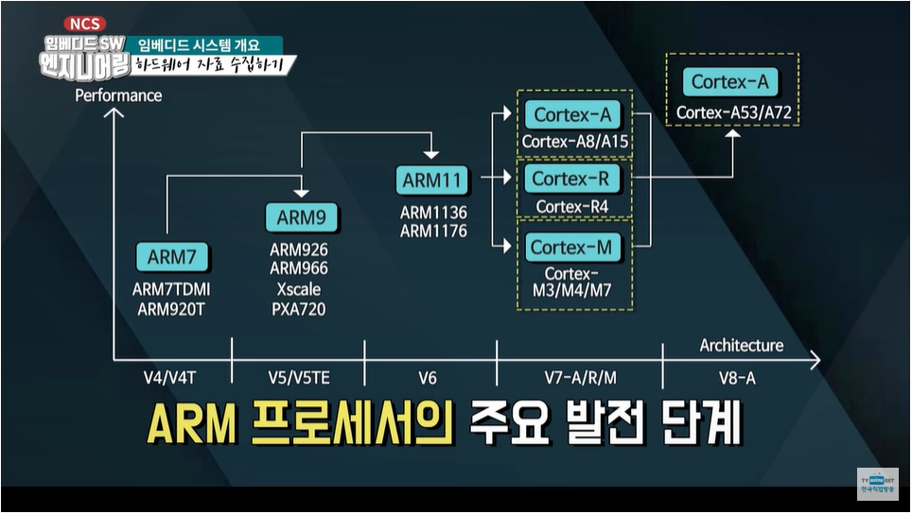
ARM계열 프로세서들의 발전과전은 어떻게 구성되어 있나요?

Slide 15
ARM계열 말고 다른 계열도 있나요?
ATMEL 사의 AV 시리즈
Atmega128

Slide 16
아두이노
오픈소스 플랫폼 중에 가장 대중적인 보드
아두이노의 특징
ATmega328 마이크로콘트롤러 사용
매우 저렴해서 누구나 쉽게 구입할 수 있다.
홈페이지를 통해 각종 정보와 개발 소프트웨어 무료제공

Slide 17
라즈베리 파이
라즈베리 파이(Raspberry Pi)의 특징
초소형, 초저가의 임베디드 보드
교육용 프로젝트의 일환으로 개발
아두이노와 함께 가장 대중적인 보드(2017년 1,400만개 이상 팔림)
운영체제(리눅스, 윈도우10) 포팅 가능

Slide 18
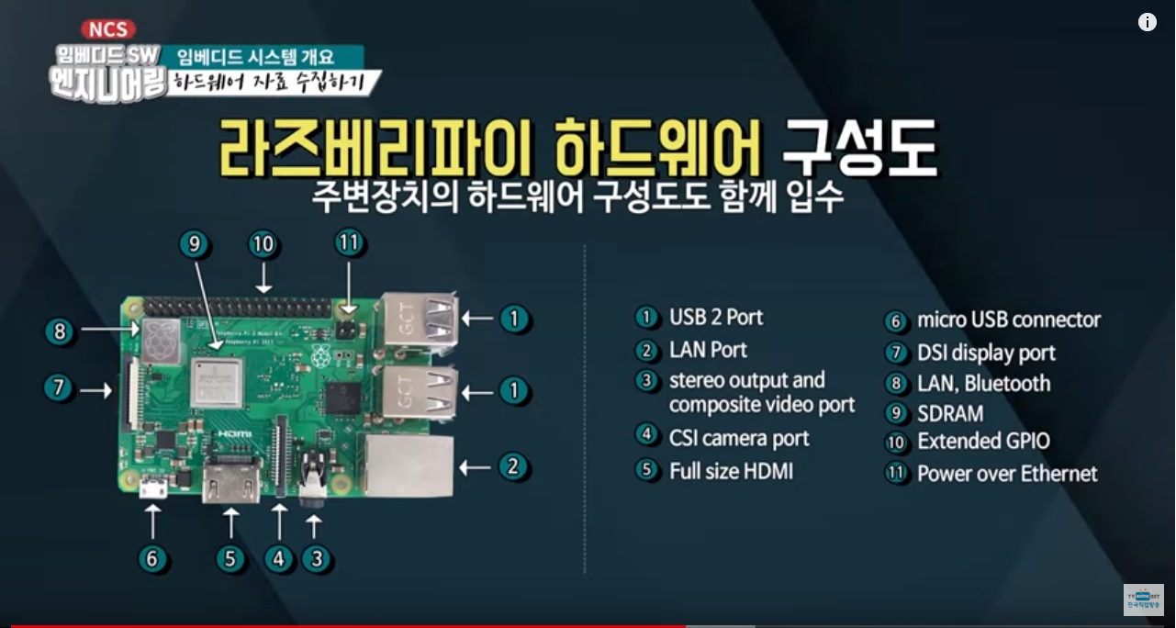
하드웨어 플랫폼 선정 후에 준비 사항은?
하드웨어 구성도를 입수한다.

Slide 19
회로도 입수 경로
인터넷 검색 자료
제작사 제공

Slide 20
회로도 입수 다음 과정은?
부품 리스트 및 데이터시트 입수

Slide 21
데이터시트(datasheet)
부품(전자부품 등), 하부시스템(전원공급장치 등), 소프트웨어 등의 성능, 특성 등을 모아놓은 문서

Slide 22
하드웨어 관련 표준 문서 수집
하드웨어 샘플 입수
입수 자료에 대한 형상관리 진행

